Slide 1



DNA Strand Displacement
汇报人：赵薇
院系：软件工程学院
时间：2024年4月26日
Key Laboratory of Advanced Design and Intelligent
Computing (Dalian University), Ministry of Education
ADIC

Slide 2
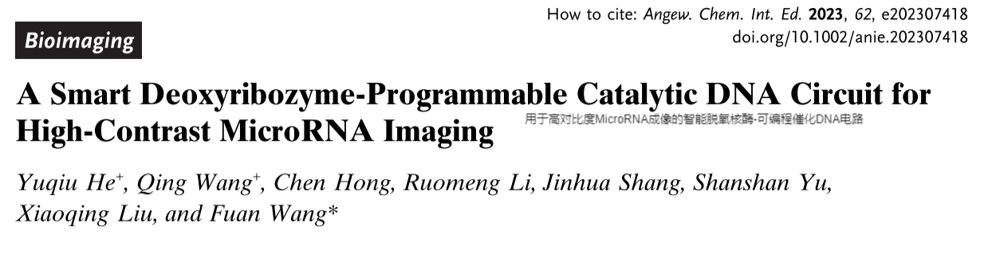
https://www.ypppt.com/
Angewandte Chemie一区

Slide 3


https://www.ypppt.com/
背景与现状
01
目 录
方法与讨论
02
CONTENTS
总结与展望
03

Slide 4
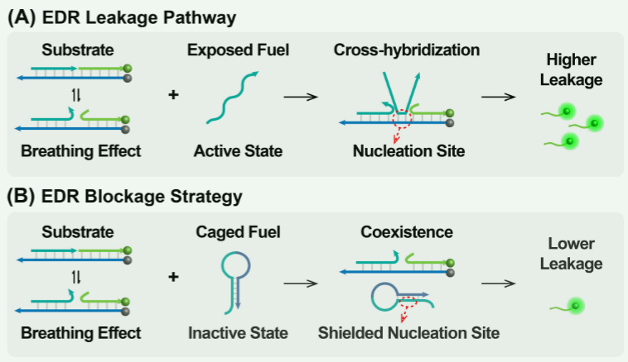
背景与现状
https://www.ypppt.com/
介绍常规EDR泄露路径以及通过改变燃料链结构实现EDR信号泄露阻断策略
Notes:
合成催化DNA电路是一种基于DNA分子的人工进行设计的一种分子电路系统，它是通过合成的DNA序列和DNA序列之间碱基互补配对来实现特定的催化反应或信号传递。这种电路利用DNA分子的特异性互补配对和化学稳定性，设计出能够在特定条件下催化化学反应或实现分子信号处理的一些功能模块。
然而在合成催化DNA电路的过程中，往往会由于一些原因导致信号泄露现象的发生。例如：在催化的那些DNA序列设计中可能存在非特异性配对，导致催化核酸与不完全匹配的信号或其他DNA序列发生交叉反应。这种非特异性配对可能导致电路中的不期望的反应和信号泄露。亦或者在复杂的生物体系中，催化DNA可能与其他分子或序列发生非特异性的交叉反应，导致不相关的信号被催化或检测出来，从而干扰电路的正常功能。当然一些温度、离子浓度、pH值等不适当的环境条件可能导致催化反应的特异性降低，增加信号泄露的风险。
因此减少不相关的OFF-Site信号泄露以及增强On-site电路的激活效率就很重要。
现在介绍的这个是常规EDR系统信号泄漏与目前设计的泄露阻断策略对比。从泄露阻断策略可以看出来，在对燃料链做了改变，燃料链被适度地阻断在特定的发夹结构中，以屏蔽与DNA底物序列配对的成核位点，就实现了底物与燃料链的共存。减少了不理想的信号泄露。
下面在构建催化DNA电路，DNA酶是一种具有催化作用的核酸，能被用于构建不同的DNA回路。在此，通过使用10-23 DNAzyme作为燃料发生器，构建了基于DNAzyme的EDR电路，可以用于在活细胞和体内进行高度可靠、特异和高效的microRNA（miRNA）成像。

Slide 5
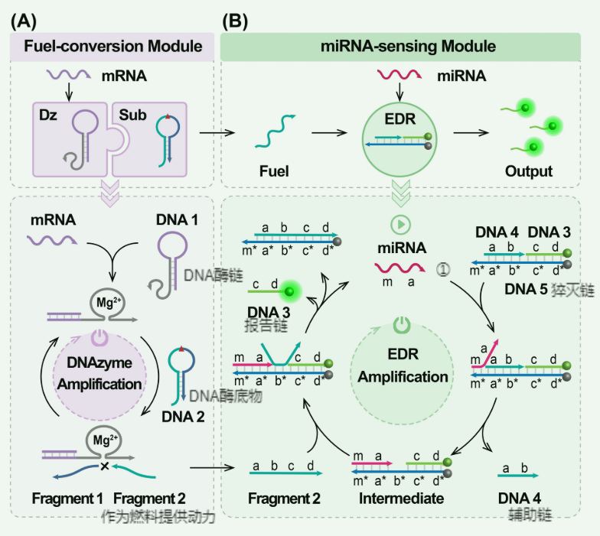
方法与讨论
https://www.ypppt.com/
基于DNA酶催化的顺序激活Dz-EDR系统的模块构成及总工作原理
在整个过程中miR—21作为催化剂，通过一系列分支迁移和熵驱动的反应过程触发EDR系统。一旦DzEDR系统的传感功能被TK1 mRNA激活，通过mRNA激活的DNAzyme的连续切割反应产生大量片段2，用于连续激发miR-21触发的EDR模块，产生显著放大的读出信号。
Notes:
这是一个基于DNA酶的顺序激活Dz-EDR电路的总工作原理展示，这样可以实现对miRNA靶标的多重保证和可靠放大传感
Dz-EDR系统被编码为具有显著提高的细胞特异性，因为用到的miRNA传感功能只能由癌细胞的内源性胸苷激酶1（TK 1）mRNA激活。也就是说在不存在TK 1 mRNA的正常细胞中不能产生燃料链，因此不能实现正常细胞的细胞内成像。通过将多种刺激响应性集成到EDR系统中，DNA酶驱动的EDR可以减少传统EDR原理的信号泄漏。作为一个多功能和强大的工具箱，这种顺序和多重保证的电路也可以提高传统EDR的特异性，用于获得癌细胞中的特异性miRNA成像。
双响应Dz-EDR系统由DNA酶介导的燃料转换模块和多功能miRNA传感的EDR扩增模块两个模块共同组成的。miRNA作为此模块的一个催化剂
首先介绍整体的基本类型是由五条DNA链组成。（注：DNA3在其3 '端用羧基荧光素（FAM）荧光团标记以用于信号输出，而DNA 5在其5'端用猝灭剂（BHQ-1）单元标记，导致FAM荧光团的有效猝灭。）
在燃料转化模块中，反应物发夹DNA 1由mRNA的互补序列（淡紫色）和10-23 DNA酶结构域（灰色）组成。在没有激活剂TK1 mRNA的情况下，DNA酶部分被封闭在发夹的茎区，并且DNA酶没有表现出催化活性。在TK1 mRNA存在下，DNA 1可通过toehold介导的链置换反应被mRNA特异性激活，导致mRNA-DNA 1杂交体的形成并且Mg 2+离子作为催化DNA酶的辅因子也暴露出来了。然后，激活后的DNA酶可与DNA2的环状结构域杂交，催化DNA酶底物在rAU位点的持续切割。因此，不稳定的裂解产物自发解离成片段1和片段2，其中片段2（橄榄绿）用作燃料以在随后的miRNA传感EDR模块中为熵驱动的链置换反应提供动力。
在miRNA传感模块中，（miR-21）的序列m-a与DNA 5的结构域m*-a* 互补，因此靶可以与DNA 5杂交，通过分支迁移反应形成中间杂交体。随后，新暴露的DNA5的b* 与片段2的结构域b结合以形成亚稳态结构，其可以快速重排以释放用于回收靶的miR-21并分解DNA 3以产生荧光输出信号。
在整个过程中，miR—21作为催化剂，通过一系列分支迁移和熵驱动的反应过程触发EDR系统。一旦DzEDR系统的传感功能被TK1 mRNA激活，通过mRNA激活的DNAzyme的连续切割反应产生大量片段2，用于连续激发miR—21触发的EDR模块，产生显著放大的读出信号。

Slide 6
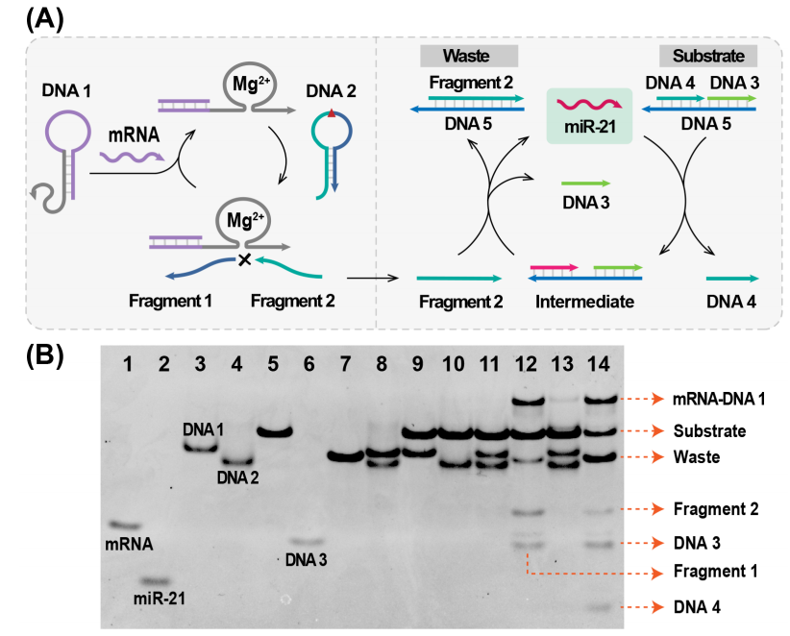
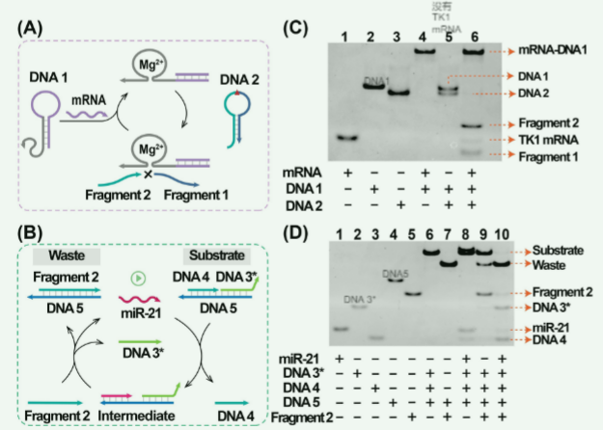
https://www.ypppt.com/
对完整的Dz-EDR系统的可行性进行探究
通过凝胶电泳实验(PAGE)对两个分模块(燃料转换模块和miRNA传感模块）分别探究从而验证了这两种组成体系的可行性
Notes:
DNA酶生物催化的有效激活（图1A）和EDR电路的催化熵驱动的链置换（图1B）本文通过非变性聚丙烯酰胺凝胶电泳分别探讨了这两种组成体系的可行性

Slide 7
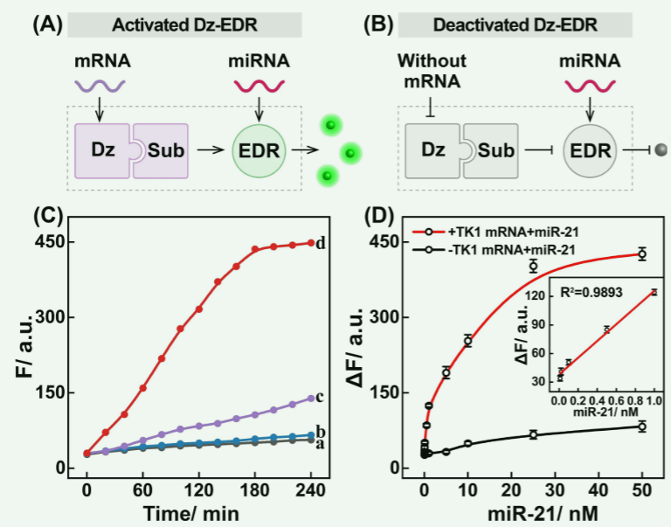
https://www.ypppt.com/
探究了TK1mRNA对于整个Dz-EDR系统正常运行的影响，通过荧光信号的结果也表明了TK1mRNA对于系统的不可或缺。
Notes:
如图2A所示，在存在TKlmRNA的情况下，成功地实施了燃料转换模块，用于为靶miR-21触发的EDR电路供电，以产生放大的荧光读出信号。在没有激活剂mRNA的情况下，燃料链被限制在发夹结构中，导致甚至在靶miR-21存在下EDR系统的有效阻断（图2B）。

Slide 8
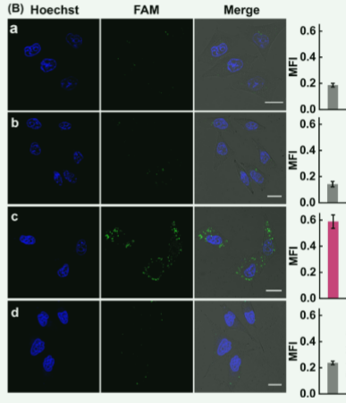
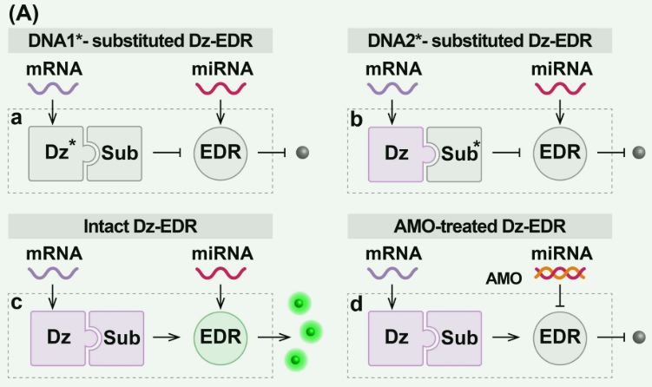
https://www.ypppt.com/
图A不同系统的反应图表明DzEDR系统的功能完整性对于监测活细胞中miR-21的表达至关重要
图B相应的细胞内成像结果探究将Dz-EDR系统递送到细胞中实现细胞内成像的可行性
Notes:
活细胞中的细胞内生物分子成像（将Dz-EDR系统递送到细胞中通过CLSM观察细胞内的荧光从而实现细胞内成像）
在此，借助lipofectamine 3000（商业递送剂）将Dz-EDR系统递送到细胞中。我们首先选择MCF-7细胞（具有miR-21的高表达）作为模型系统，用于通过流式细胞术分析探索最佳孵育时间。
此外，使用共聚焦激光扫描显微镜（CLSM）来探索我们的Dz-EDR系统的细胞内传感的可行性和能力，通过引入缺陷型Dz-EDR（具有突变型DNAzyme DNA 1*）或无效Dz-EDR（具有突变型DNAzyme底物DNA 2*）或抗miR-21寡核苷酸（AMO，一种用于下调细胞内miR-21的有效miR-21抑制剂）。这些不同系统的反应图如图3A所示，相应的细胞内成像结果如图3B所示。在与缺陷Dz-EDR（a）或无效Dz-EDR（b）孵育的MCF-7细胞中观察到明显较低的荧光信号，表明DzEDR系统的功能完整性对于监测活细胞中miR-21的表达至关重要。同时，在具有完整DzEDR的活MCF-7细胞中观察到增强的荧光读数（c），而在用AMO抑制剂（一种miR21RNA抑制剂）预处理的Dz-EDR孵育的MCF-7细胞中观察到微弱的荧光信号（d），表明放大的荧光信号确实由靶miR 21产生，并且该系统也以高特异性编码。
Hoechst是一种化学试剂，通常用作核酸染色剂。Hoechst染剂属于荧光染料，可以特异性地与DNA结合，产生荧光信号，因此常用于DNA的荧光标记和核酸分析。

Slide 9
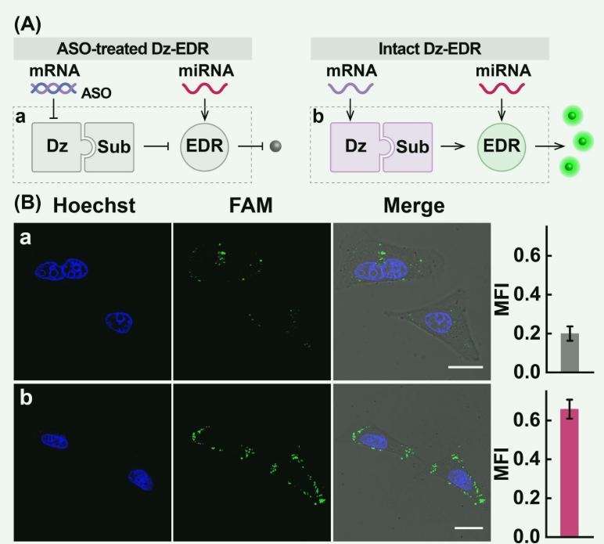
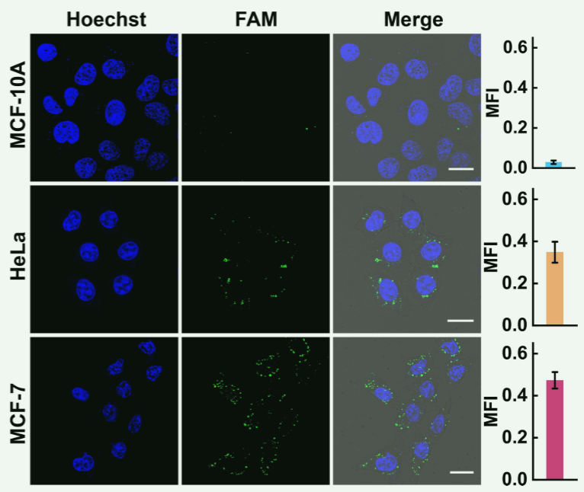
https://www.ypppt.com/
探究系统的特异性响应，只有在TK1mRNA存在下DNA酶才可以被激活从而进行后续反应，证明了系统可以减少信号泄露实现高效的特定位点的电路激活。
探究Dz—EDR系统区分不同细胞类型的能力
Notes:
通过加入ASO一种（TK1mRNA抑制剂）证明Dz-EDR系统的特异性响应，证明只有在内源性TK1mRNA刺激物存在下，DNA酶才能被激活以产生许多燃料链。
由于TK1mRNA和miR21在系统中需要同时表达，为了研究Dz—EDR系统区分不同细胞类型的能力，我们选择具有miR—21和激活剂TK1 mRNA高表达谱的癌MCF—7细胞和HeLa细胞作为阳性细胞系，并选择具有miR—21和TK1mRNA低表达谱的正常MCF—10A细胞作为阴性对照。
结果是在MCF-7细胞中产生更强的信号，然后是HeLa细胞。而在MCF-10A细胞中几乎没有检测到荧光信号

Slide 10
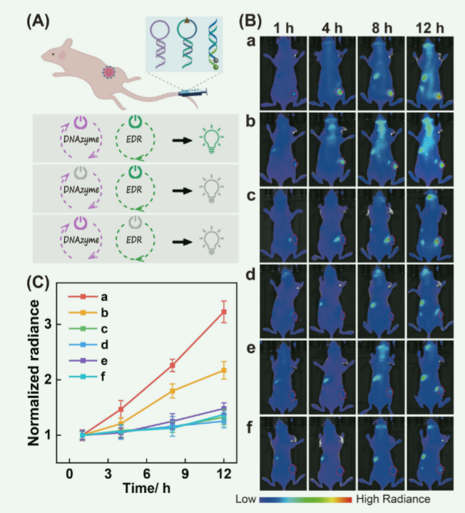
https://www.ypppt.com/
将负载lipo 3000的Dz-EDR反应物瘤内注射到MCF-7荷瘤小鼠尾静脉内，探究了Dz-EDR系统在肿瘤模型中的体内感测并成像的特异性能力。
（a）完整的Dz-EDR
（b）传统的EDR
（c）DNA 1* -取代的Dz-EDR(缺陷型Dz-EDR)
（d）DNA 2* -取代的Dz-EDR(无效Dz-EDR)
（e）抗TKlmRNA预处理后的完整Dz-EDR
（f）抗miR-21预处理后的完整Dz-EDR
Notes:
Dz-EDR系统在肿瘤模型中的体内成像能力
由于miR 21受到在体外的特异性TK1mRNA传感性能刺激时才可以发挥作用，受此启发，Dz-EDR系统在肿瘤模型中的体内成像能力得到了进一步的研究。
并且此处是对小鼠的特定位置注射，进一步探究了系统在体内感测并成像的特异性能力
将这些不同的探针通过尾静脉递送到荷瘤裸鼠中（图6A），并用于进一步探索Dz-EDR系统的体内传感和成像能力。如图6 B所示，只有在完整Dz-EDR处理的小鼠（样品a）的肿瘤部位显示出比其他组明显增强的荧光信号。
将负载lipo 3000的Dz-EDR反应物瘤内注射到MCF-7荷瘤小鼠中后，在用不同探针尾静脉内注射后，荷瘤小鼠的荧光图像：（a）完整的Dz-EDR;（b）传统的EDR;（c）DNA 1* -取代的Dz-EDR;（d）DNA 2* -取代的Dz-EDR;（e）抗TKlmRNA预处理后的完整Dz-EDR;（f）抗miR-21预处理后的完整Dz-EDR。

Slide 11
总结与展望
https://www.ypppt.com/
1.开发了一种具有高信号增益和超低背景（信号泄漏）的DNA酶驱动的EDR电路，用于体内miRNA成像。
2.通过多种内源性刺激保证的连续分子识别实现有效的细胞识别。
3.EDR反应的催化电路被阻断在DNA酶底物中，从而可以消除EDR反应物之间的不希望的串扰。
4.EDR反应物可以在活细胞内自主操作，以实现更可靠和特异性的miRNA靶标成像。
通过燃料阻断策略，我们的模块化工程分子器件对于在复杂的细胞和体内环境中自动执行特定的生物学任务是有意义的，这可以减少可能的信号泄漏和其他复杂组分的干扰。我们相信我们的工作可能有助于构建更精细的分子电路和网络，以执行生物系统中的各种调节功能。

Slide 12
谢谢聆听
汇报人：赵薇
院系：软件工程学院
时间：2024年4月26日
Key Laboratory of Advanced Design and Intelligent
Computing (Dalian University), Ministry of Education
ADIC

